Slide 1
Салют героям!
«Мы знаем, помним, гордимся»
Мбдоу ДЕТСКИЙ САД №533
ВОСПИТАТЕЛЬ: КАРИМУЛЛИНА НАДЕЖДА ИВАНОВНА

Slide 2
ВЫСТАВКА «ОРДЕНА И МЕДАЛИ»

Slide 3
ВЫСТАВКА ВОЕННОЙ ТЕХНИКИ

Slide 4
ВЫСТАВКА БЕССМЕРТНОГО ПОЛКА

Slide 5
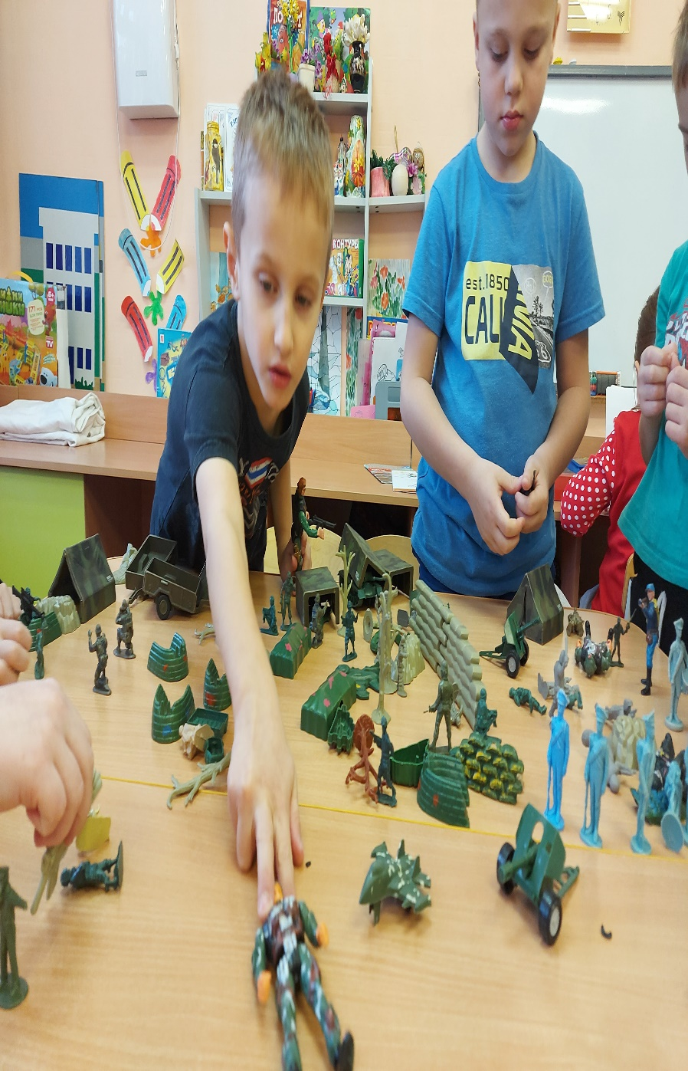
СРАЖАЕМСЯ ЗА РОДИНУ

Slide 6
ПИСЬМА СОЛДАТАМ НА ФРОНТ

Slide 8
ВОЕННО-ПОЛЕВАЯ ПОЧТА

Slide 9
ДЕНЬ ПОБЕДЫ 1941–1945

